Slide 1
Entwicklung der primären Gewebe, Homöobox-Gene,
zusammengestellt von
Dr. András Csillag
unter Mitarbeit von
Prof. Dr. Ágoston Szél und Dr. Attila Magyar

Slide 2
Dreikeimblättriges Embryo
extraembryonales
Mesoderm
Somatopleura
Amnionhöhle
Ektoderm
Chorda dorsalis
intraembryonales
Mesoderm
Dottersack
Entoderm
Splanchnopleura

Slide 3
Die Aufteilung des intraembryonalen Mesoderms
Chorda dorsalis
extraembryonales
Mesoderm
paraxiales Mesoderm
Amnionhöhle
intermediäres Mesoderm
Somatopleura
intraembryonales
definitiver Dottersack
Seitenplatten-Mesoderm
Zölom
Splanchnopleura

Slide 4
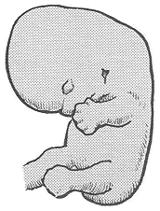
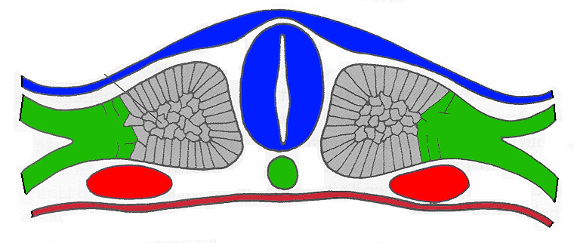
Differenzierung des Mesoderms
Neuralrohr
Oberflächenektoderm
Paraxiales Mesoderm
Somatopleura
Intermediäres Mesoderm
Aorta
Chorda dorsalis
Entoderm
Splanchnopleura
Intra-embryonales Zölom

Slide 5
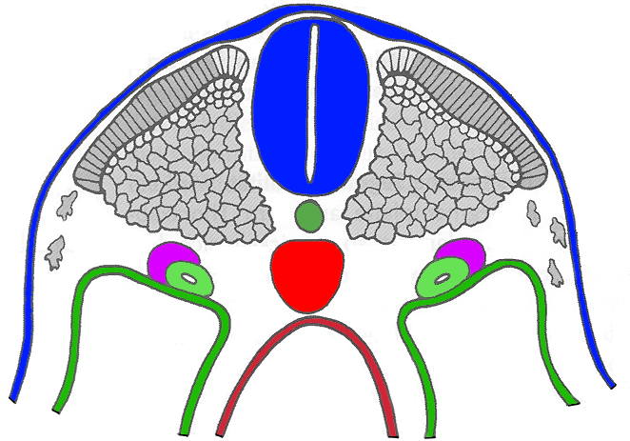
Frühdifferenzierung der Somiten
Notochord
Neuralrohr
Oberflächenektoderm
Somite
Dermatom
Somitozöl
Myotom
Gonad
Sclerotom
Somatopleura
Intra-embryonales Zölom
Entoderm
Aorta
Splanchno-pleura
Wolff-Gang

Slide 6
Die Aufgliederung der Somiten
Dermis (Bindegewebe der Haut), Unterhautsbindegewebe
Dermatom
Myotom
Muskelgewebe
Sclerotom
Wirbelsäule

Slide 7
Differenzierung der Seitenplatten
Notochord
Neuralrohr
Oberflächenektoderm
Somite
Dermatom
Somitozöl
Myotom
Gonad
Sclerotom
Somatopleura
Körperwand
Intra-embryonales Zölom
Entoderm
Eingeweidewand
Splanchno-pleura

Slide 8
Differenzierung der der intermedären Mesoderms
Notochord
Neuralrohr
Oberflächenektoderm
Somite
Dermatom
Somitozöl
Myotom
Gonad
Sclerotom
Geschlechts-
organe
Wolff-Gang
Geschlechtskanal

Slide 9
Differentiation der Keimblätter
Oberflächenektoderm
Neuralrohr
Paraxiales Mesoderm
Somatopleura
Intermediäres Mesoderm
Splanchnopleura
Aorta
Entoderm
Notochord

Slide 10
Keimblatt - Grundgewebetyp
Muskelgewebe
8
Ektoderm
7
5
Bindegewebe
3
Mesoderm
4
Nervengewebe
9
Entoderm
1
6
2
Epithelgewebe

Slide 11
Embryonales Epiblast
Embryonales Entoderm
Embryonales Ektoderm
Embryonales Mesoderm
Neuralrohr
Urkeimzellen
Somitomer
Intermediäres Mesoderm
Paraxiales Mesoderm
Oberflächen- Ektoderm
Gehirn, Rücken-mark, Retina
Seitenplatte
Gameten
Myotom
Kopfmuskeln
Harn- und Geschlechts-organen (Epithelium, Bindegewebe, Muskeln)
Sclerotom
motorische Nerven
Extremität (Skelett)
Epithelium der Haut u. Anhangs-organen (Brustdrüse, Haar, Nagel)
Dermatom
Neuralleiste
Epithelium des Darmkanals, der Atemwegen und Drüsen (Leber, Pancreas)
Splanchnisches Mesoderm
Somatisches Mesoderm
Rumpf-muskulatur
Binde-gewebe der Haut
Extremität (Muskeln)
Kraniale Neuralleiste
Rumpf- Neural-leiste
Rumpfskelett
Wand (Muskeln u. Bindegewebe) des Darmkanals u. der Atemwegen
Seröse Haut parietales Blatt
Seröse Haut parietales Blatt
Kopfmesoderm
Sensorische Nerven, Schwannsche Zellen, Pigmentzellen, vegetative Ganglionen
Bindegewebe des Schlunddarms
Blut, Gefäße, Herz
Epithelium des Anus
Hornhaut, Augenlinse
inneres Ohr
Epithelium der Mundhöhle
Ziliarmuskeln

Slide 12
Die Neuralleiste (Ganglionleiste)
- das „vierte Keimblatt”?
keine Schichtbildung (Abwesenheit von Cadherinen)
Auswanderungsfähigkeit (Migration)
Vielfältigkeit der Zielgewebe
ektodermales Mesenchym - Ektomesenchym, Mesektoderm

Slide 13
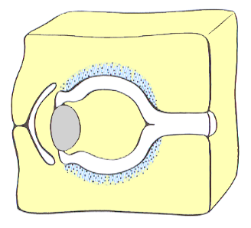
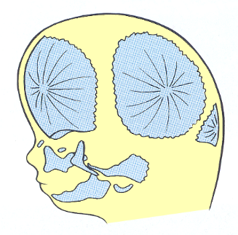
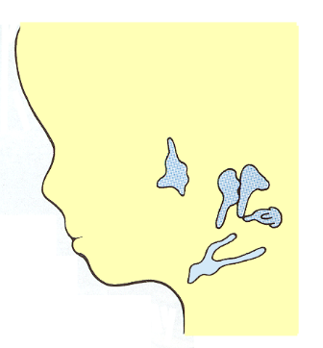
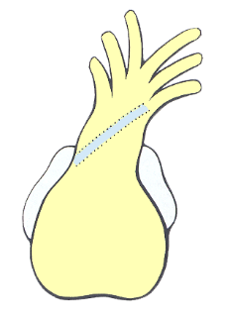
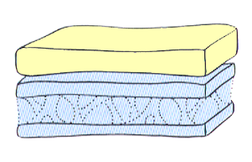
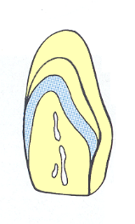
Non-neurale Abkömmlinge der Neuralleiste
Auge (Hornhaut,
Ziliarmuskeln)
Knochen (desmale
Knochen des Schädels)
Herz
(Septum aorticopulmonare)
Bindegewebe
(Schlundbogenknorpel)
Hirnhäute
Haut (Dermis and
hypodermis)
Zahn (Odontoblasten)

Slide 14
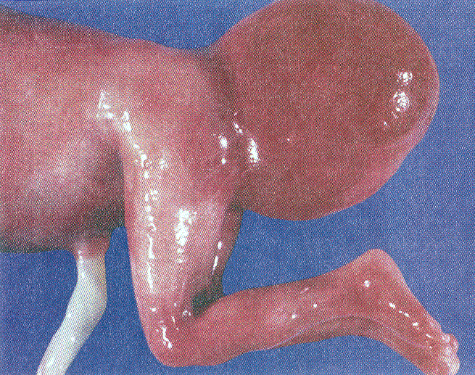
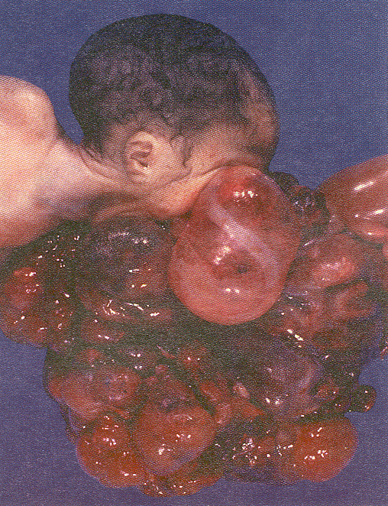
Mißbildungen der Grundgewebe: Teratome
Sacrococcygeales Teratom (Steißbeinteratom)
Oropharyngeales Teratom
Ovariales Teratom
Teratom: ein Keimzelltumor der enthält Elemente aus aller dreier Keimblätter

Slide 15
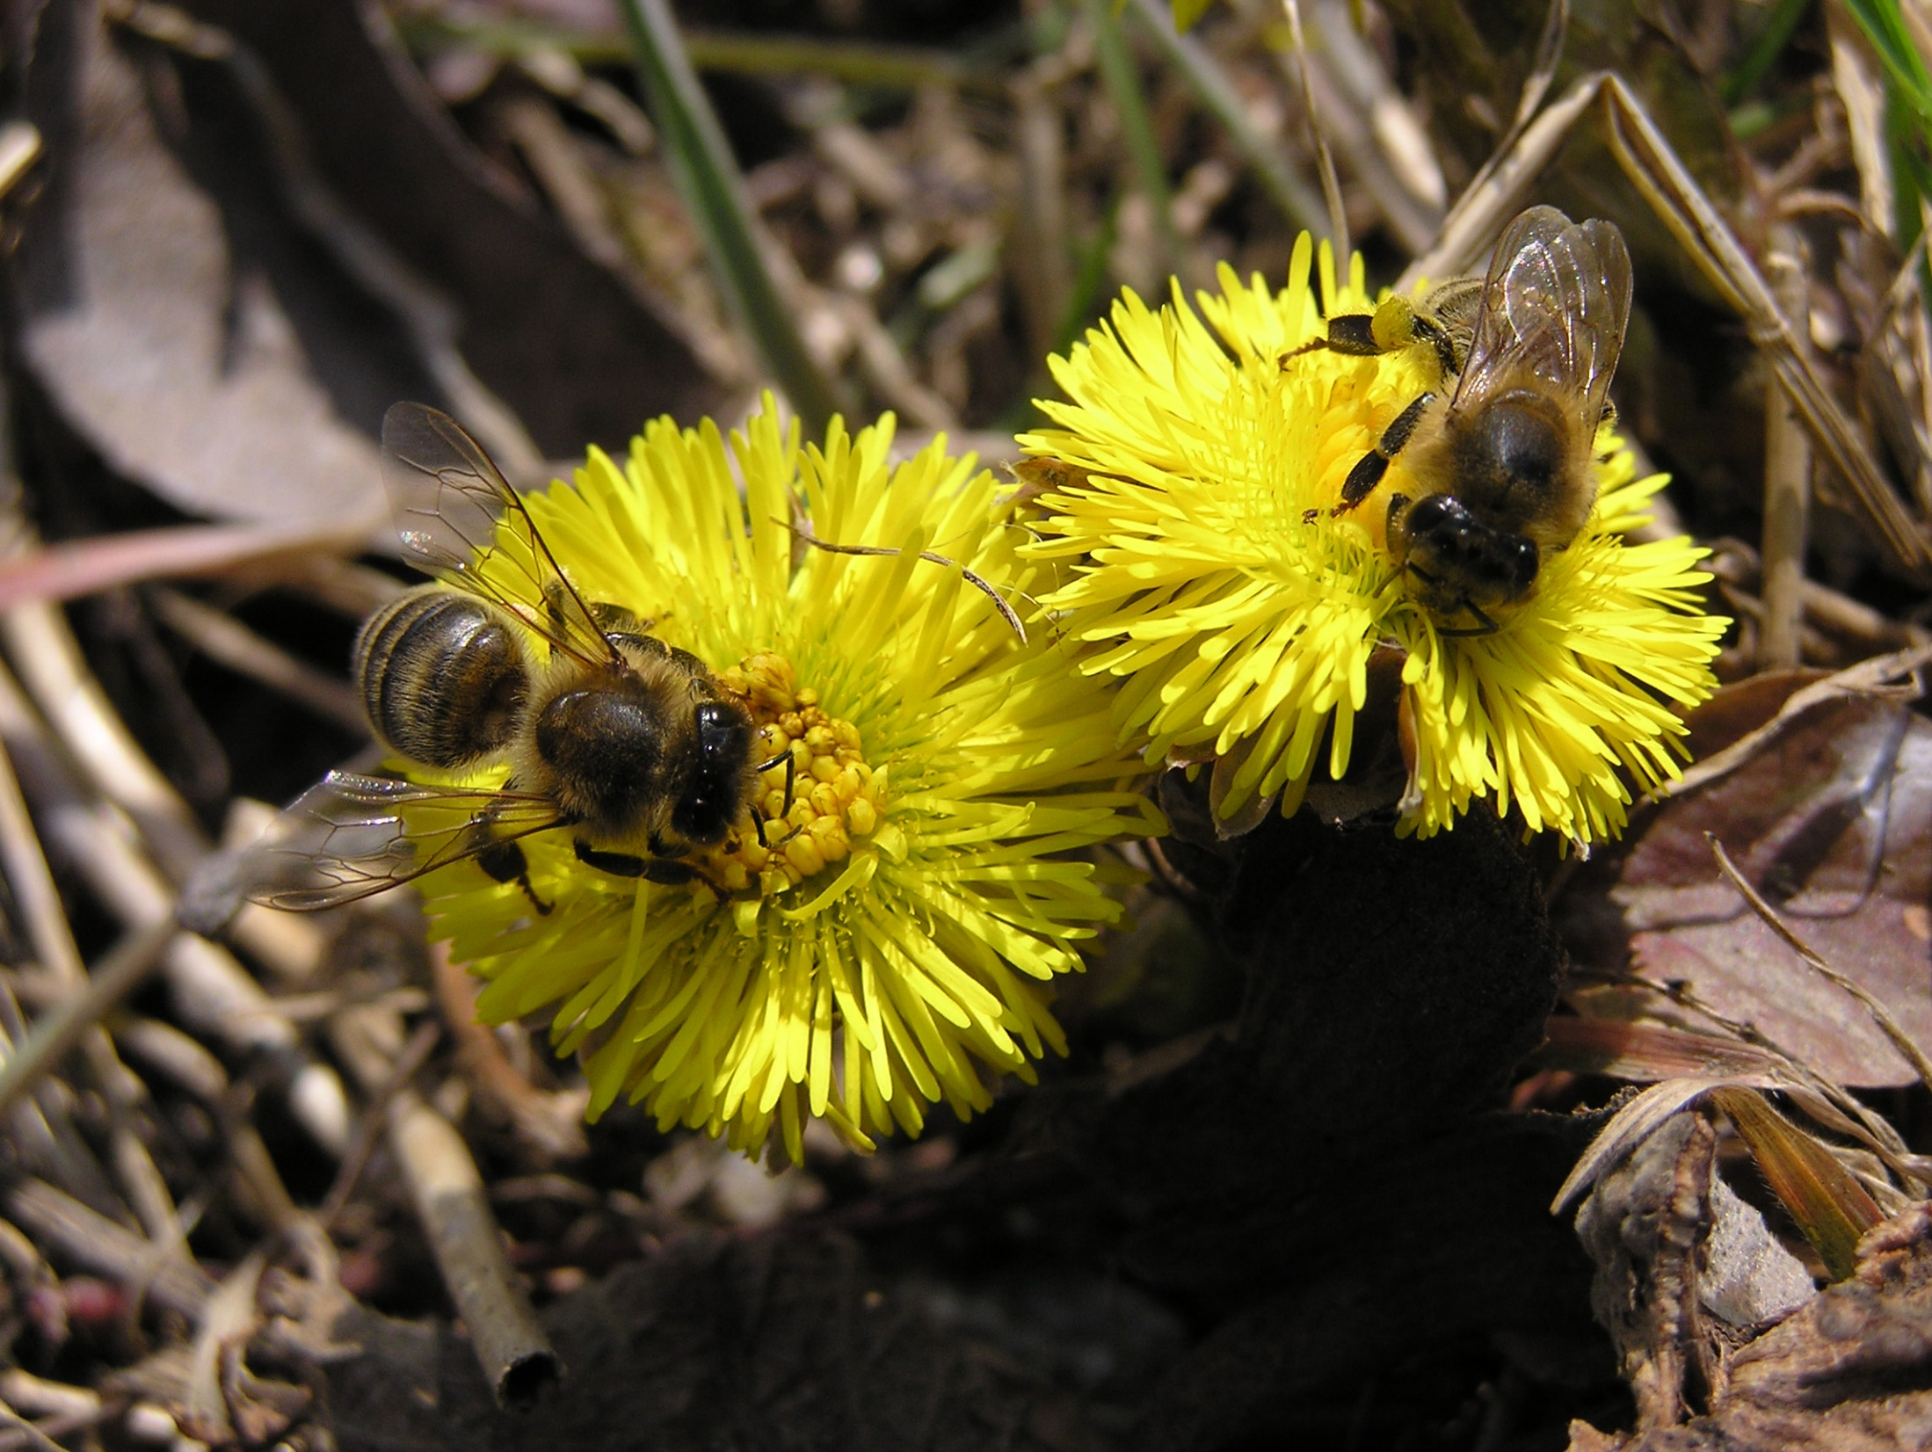
Homöobox-Gene

Slide 16
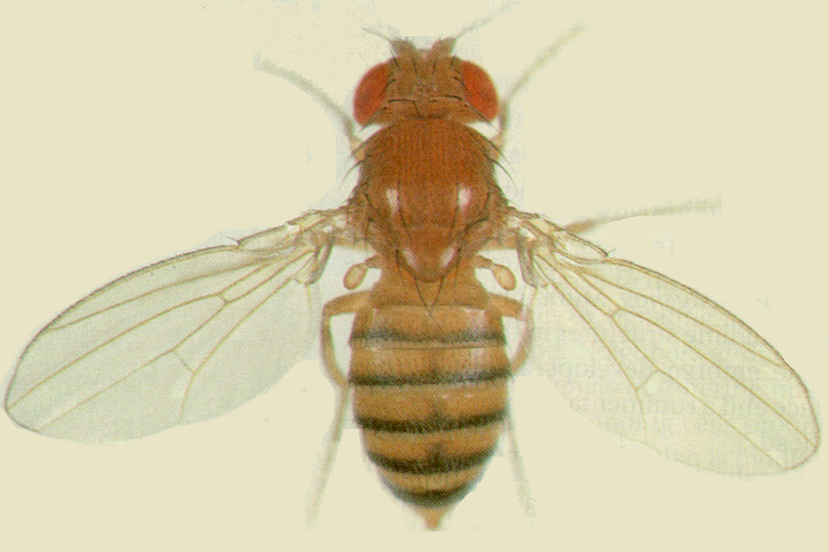
Antenne
Bein
Drosophila melanogaster (normal)
Bein
Bein

Slide 17
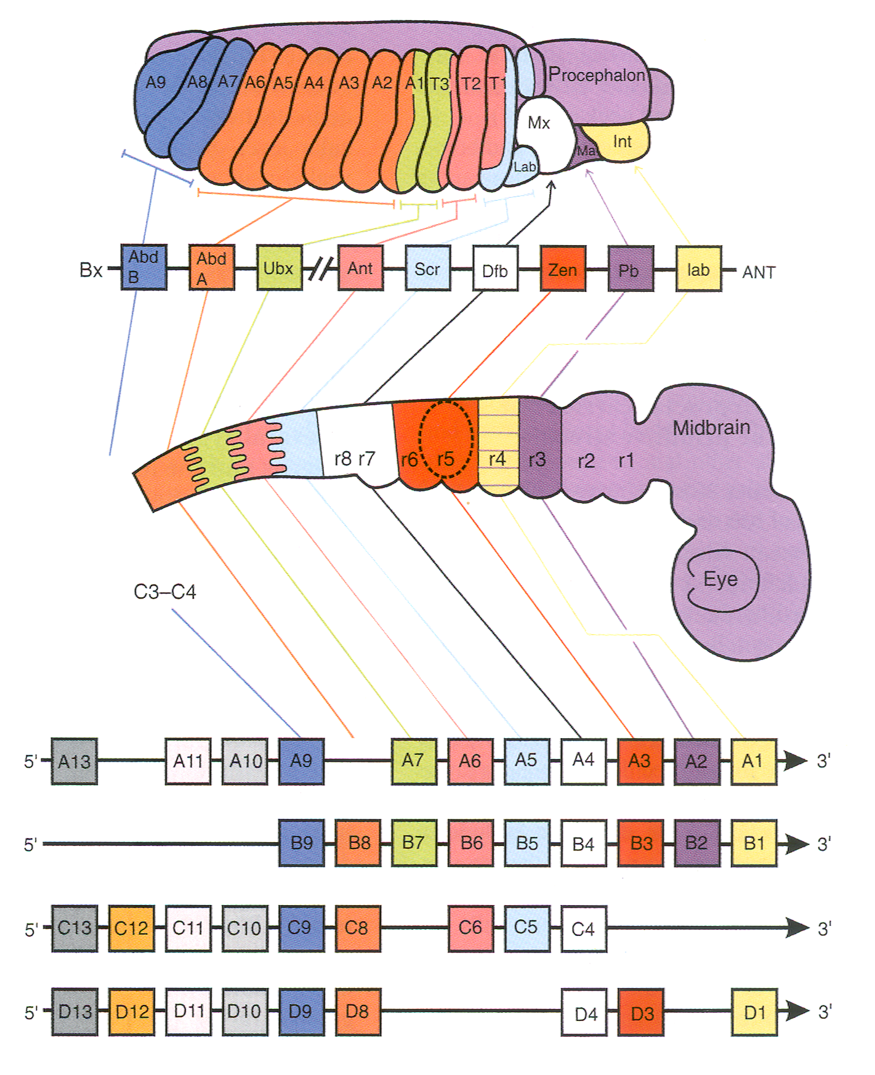
Drosophila- embryo
Homöobox-Gene
Drosophila Gene
Chr 3
Maus- embryo
Chr 2
Maus Gene
Chr 6
Chr11
Chr 15

Slide 18
Kaskade von Selektorgenen (Drosophila)
Mütterliche Gene: Treten vor der Befruchtung auf, ohne väterlichen Einfluss. A-P Achse und dorsoventrale Achse werden determiniert. Geringe Rolle bei Säugetieren.
Bicoid, Caudal,
Swallow, Torso,
Oskar, Trunk
goosecoid, nodal, noggin, chordin
Zygotische (“early response”) Gene
treten nach der Befruchtung auf
Hunchback
Krüppel
Knirps
Tailless
Gap Gene: Hauptbereiche des Embryos werden bestimmt. Verlust dieser Genen verursacht das Fehlen eines kompletten Segmentes.
Hairy
Even skipped
Runt
Fushi tarazu
Paired
Odd skipped
Odd paired
Pair-rule Gene: geradzahlige und ungeradzahlige Segmenten werden bestimmt. Verlust dieser Genen verursacht das Fehlen allen gerad- oder ungeradzahligen Segmenten.
Pax1 - Pax9

Slide 19
(...Fortsetzung)
Engrailed
Hedgehog
Gooseberry
Wingless
Patched (ptc)
Segment Polarität Gene: die Polarität eines angegebenen Segments wird festgelegt.
BMP-4, Wnt, FGF, Shh
Labial (lab)
Proboscipedia (pb)
Deformed (Dfd)
Sex combs reduced (Scr)
Antennapedia (Antp)
Ultrabithorax (Ubx)
Abdominal A (abdA)
Abdominal B (abdB)
Homöotische (Selektor-) gene: Bereichspezifische Segmente werden bestimmt, Verlust dieser Genen verursacht das Fehlen einigen segment-spezifizischen Strukturen.
hoxA - hoxD
Distale (downstream, stromabwärts) Gene werden in einer hierarchischen Weise reguliert
(codieren für Signalmoleküle und adhäsiven Moleküle)

Slide 20
Hox-Gene
Bestimmung der Identität von Körpersegmenten* entlang die longitudinale Achse (Kranio-kaudale Achse): früheste Funktion; bei allen Tieren (inklusiv wirbellose)
Bestimmung der Identität von ausstülpenden Körperteilen: Extremität, Penis: spätere Wirkung (Wirbeltiere); nur bestimmte Hox-Cluster nehmen daran Teil (z. B. HoxD: Extremität, HoxC: Haarbildung)
* Identität der Körpersegmenten: d.h.welche Wirbeltypen werden aus den gleich aussehenden Somiten gebildet?

Slide 21
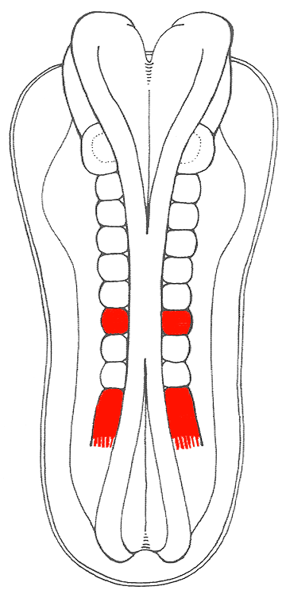
Homöobox-Gene
Jeder Somit enthält seine Segmentidentität durch die Expression einer bestimmten, nur für diesen Somiten typischen Kombination von Hox-Genen.
Jeder Somit hat also einen binären Code, den einzelnen Bits entspricht Expression/Non-expression eines bestimmten Hox-Gens.

Slide 22
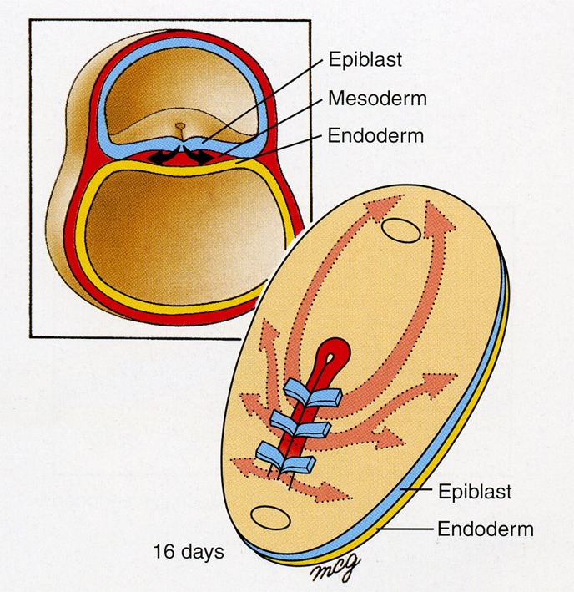
Die Hox-Code erscheint zuerst während Gastrulation, in den Zellen des Mesoderms.

Slide 23
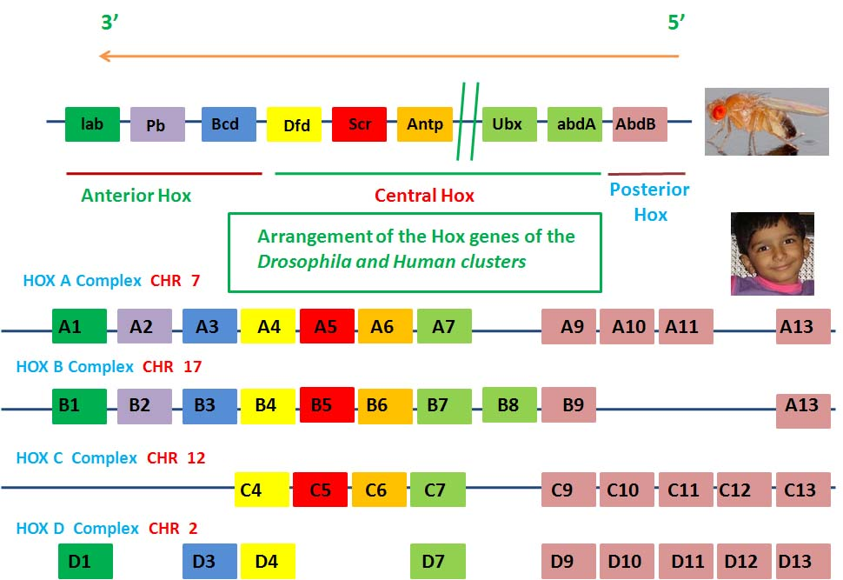
http://www.hoxfulmonsters.com/2008/06/nomenclature-of-hox-genes/
B13

Slide 24
Hox-Genegruppen (Hox-Cluster) und Paraloge Gruppen
Hox-Cluster: ein mehr oder minder komplettes Sortiment der Hox-Gene an einem Chromosom
Paraloge: Die einzelnen Gene der Säugetiere an verschiedenen Chromosomen, die homolog zu einem bestimmten Drosi Hox-Gen sind, nennen wir Paraloge.
z.B.: HoxA6, HoxB6 und HoxC6 bilden eine paraloge Gruppe (und sie sind homolog zum Antennapedia Gen)

Slide 25
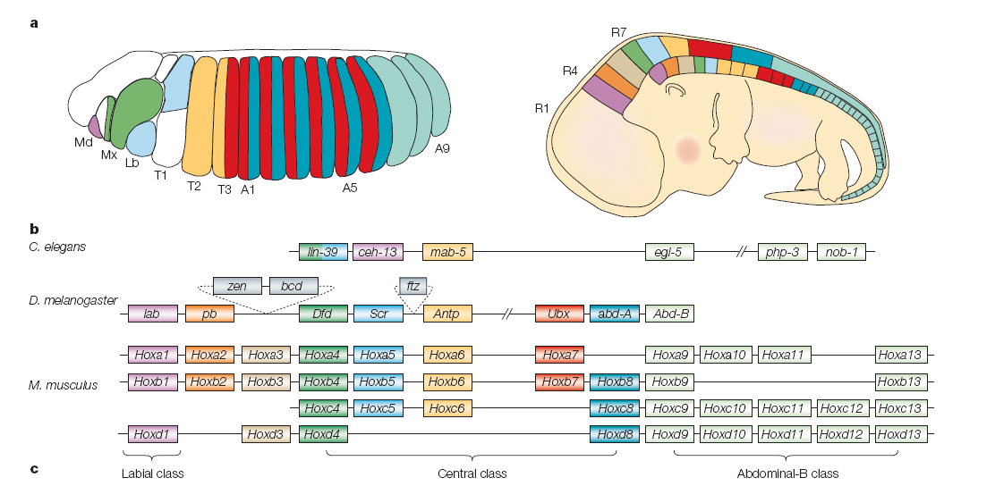
3’
5’
Die Hox-Clusters (engl. cluster, geschlossene Gengruppe)
Drosi: 1 Hox-Cluster
Säugetiere: 4 Clusters, im Mensch zB: HOXA, HOXB, HOXC und HOXD
anteriore Gene (3’) zentrale Gene posteriore Gene (5’)
Hox Paralogen (am Bild ist die 1 paraloge Gruppe der Mäus rot punktiert)

Slide 26
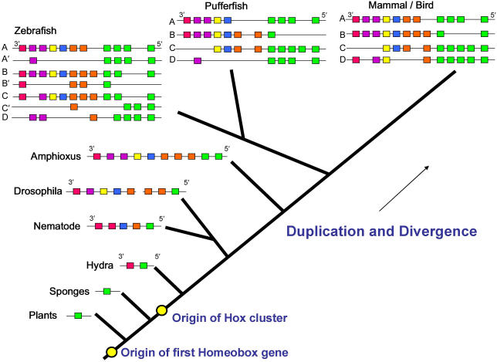
http://www.biomedsearch.com/nih/HOX-genes-seductive-science-mysterious/16457401.html
Evolution der Hox Gene: in Wirbeltieren wurde der Hox-Cluster zweimal verdoppelt

Slide 27
Struktur der Homöodomänen-Proteine
1. Kern-Transkriptionsfaktoren die Expression anderer Genen regulieren
2. Funktion: Bestimmung der antero-posterioren Achse. Fehlerhafte Funktion (homeotische Mutation; Homeose) verursacht die Entwicklung von ektopischen Gebilden, die den ursprünglichen Körperteilen ähneln (homeotisch)
3. Chemische Zusammensetzung: Helix-Loop-Helix
4. Bindung: eine Helix erkennt eine bestimmte DNA Sequenz (Promoter)
HOMÖODOMAIN
(61 Aminosäure)
Helix-Loop-Helix
Amino
Variabler Teil
COOH

Slide 28
Struktur der Homöodomänen-Proteine
5. Wirkung: bindet sich an Proteinen, die für die Bindung an RNA-Polimerase verantwortlich sind
6. Codierung: durch homöotische Selektorgenen.
Die Gene enthalten eine (von Fliege – bis zu Säugetiere) sehr konservative Sequenz: die HOMÖOBOX
Das Produkt einer Homöobox (DNA-Abschnitt von 183 Basenpaaren) ist die Homöodomäne (Proteinsegment bestehend aus 61 Aminosäuren)
HOMÖODOMAIN
(61 Aminosäure)
Helix-Loop-Helix
Amino
Variabler Teil
COOH

Slide 29
Struktur der Homöodomänen-Proteine
6. Diese Gene sind in den bestimmten Chromosomen nacheinander angeordnet (Cluster)
Ihre Sequenzen entsprechen den kranio-kaudalen Sequenzen der codierten Körperteile
7. Regulierung homöotischer Genen:
650 000 Basenpaare - Regulierung Sequenz
Protein Produkte anderer upstream (stromaufwärts) Gene (z.B.: Segmentation-Gene) binden sich hier an
HOMÖODOMAIN
(61 Aminosäure)
Helix-Loop-Helix
Amino
Variabler Teil
COOH

Slide 30

8. Allgemeines Prinzip der Regulierung:
Gen-Kaskaden (Regulierung der Transkription)
HOMÖODOMAIN
(61 Aminosäure)
Helix-Loop-Helix
Amino
Variabler Teil
COOH
DNA-bindende Sequenz
(Transkriptionsfaktor)
bicoid Gen
bicoid Protein
bicoid Protein bindet sich an die Promoter-region des hunchback Gens
hunchback Gen
hunchback Protein
hunchback Protein bindet sich an die Promoter-region des Krüppel Gens
Krüppel Protein
Krüppel Gen
Krüppel Protein bindet sich an die Promoter-region des odd-skipped Gens
odd-skipped Protein
odd-skipped Gen

Slide 31
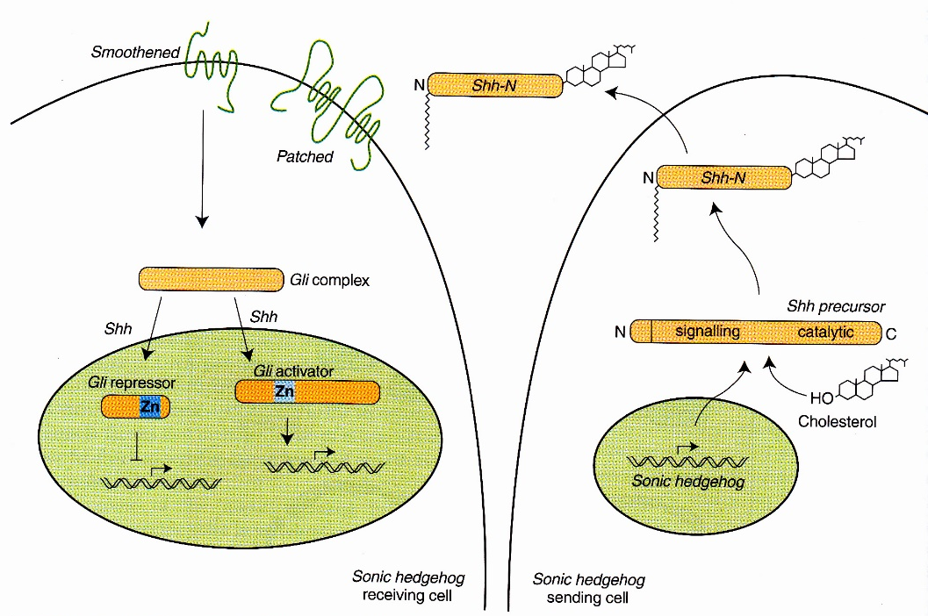
Der Sonic hedgehog Signaltransduktionsweg

Slide 32
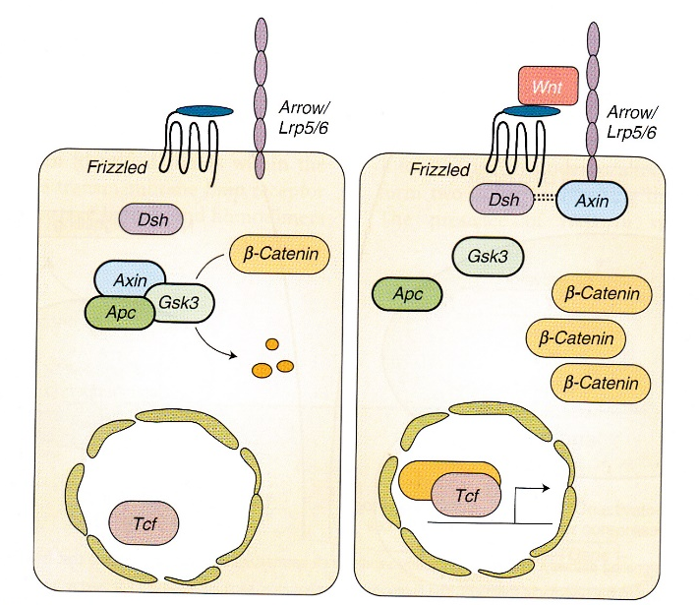
Der Wnt – β-Catenin Signaltransduktionsweg

Slide 33
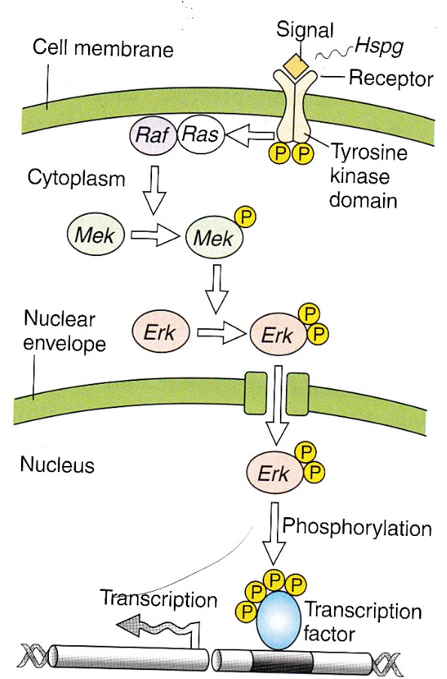
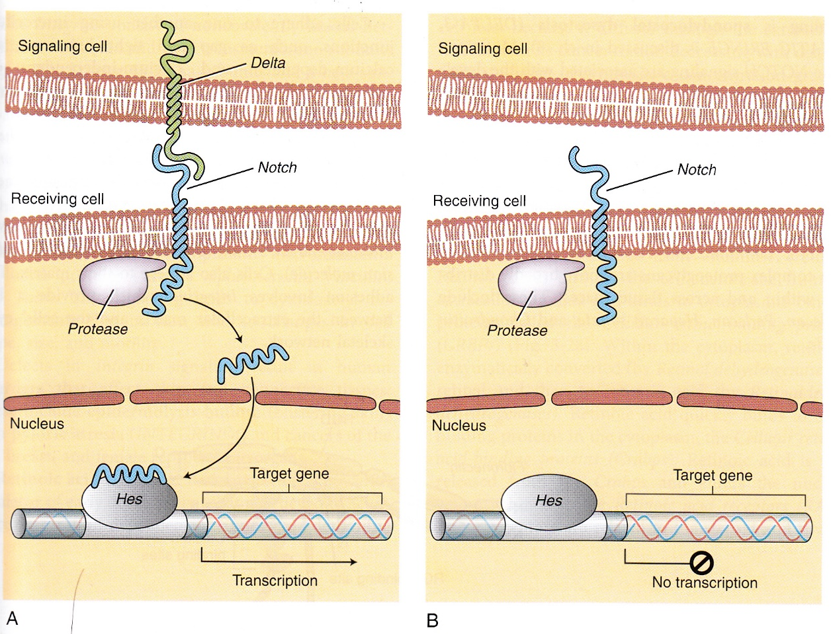
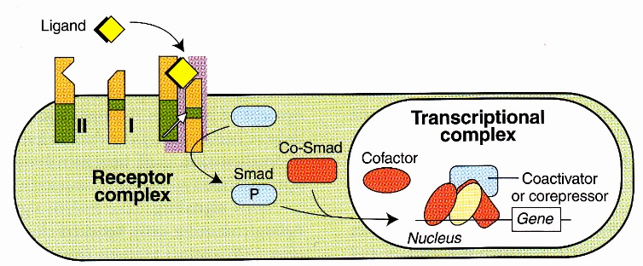
Der Fgf Signaltransductionsweg
Der Notch Signaltransductionsweg
Der Tgfβ Signaltransduktionsweg

Slide 34
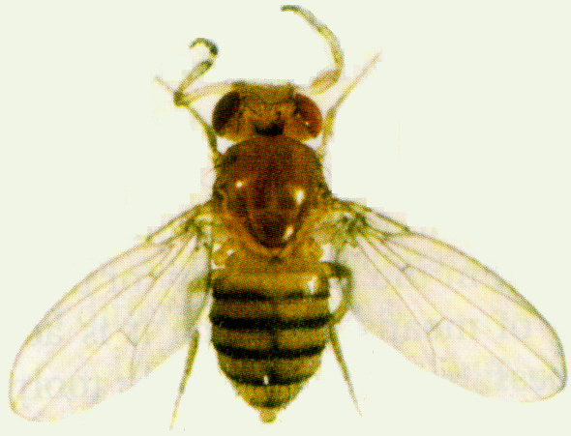
Homeotische Fehlbildung der Taufliege
Bein
HOX Gen-Mutation (Antennapedia). Anstatt der Antenne, dem Insekt wurden Beine ausentwickelt !
Bein
Bein
Bein

Slide 35
Fehlbildungen der menschlichen Extremitäten und Genitalien durch HOX-Gen Mutationen

Slide 36
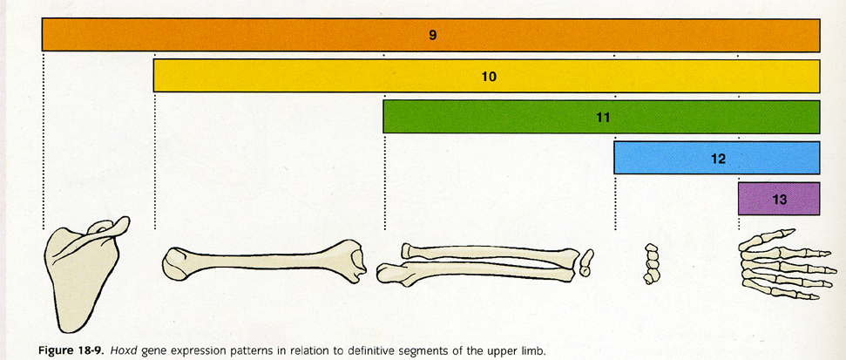
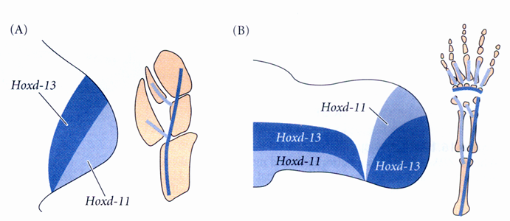
Regionale Expression der Hox Gene entlang der oberen Extremität.

Slide 37
#140000 | GeneTests, Links
HAND-FOOT-UTERUS SYNDROME
OMIM #140000:
Mutation des HOXA13 Gens

Slide 38
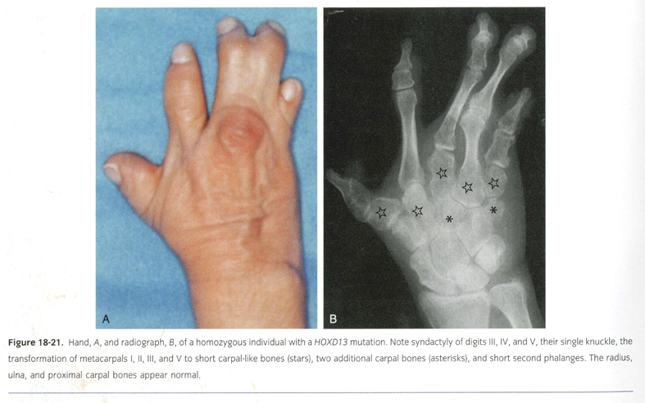
Larsen Human Embryology 4thed, 2009
Mutation des HOXD13 Gens

